Slide 1

О туризме в Кыргызской Республике в 2023 году
Текеева Люксина – начальник управления статистики потребительского рынка, информационно-коммуникационных технологий и туризма

Slide 2
Источники информации
ф.№1-Туризм (квартальная) (месячная –июнь, июль, август) - официальная статистическая отчетность коллективных средств размещения
Ф. №-1-Турфирма (квартальная) – официальная статистическая отчетность туристических фирм
Ф. №1- Международная (квартальная)-официальная статистическая отчетность о зарубежных командировках
Обследование (сплошное) частных гостевых домов Иссык-Кульской области
Выборочные обследования домашних хозяйств рекреационной зоны Иссык-Кульской области (Иссык-Кульский район)

Slide 3
Дефиниции, используемые в презентации
Организованный сектор – коллективные средства размещения, представляющие официальную статистическую отчетность: природные парки, заповедники, гостиницы, санатории, курорты, дома отдыха, пансионаты, туристические базы, юрточные городки
Неорганизованный сектор – частные гостевые дома, домашние хозяйства, принимающие туристов в рекреационной зоне Иссык-Кульской области

Slide 4
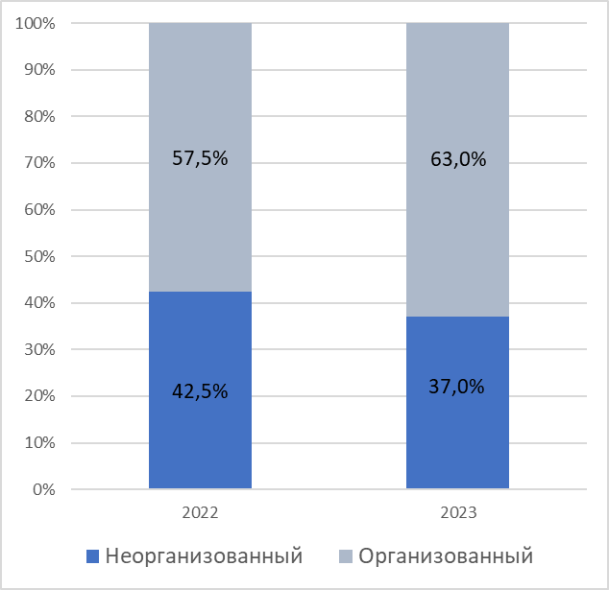
Численность отдохнувших в организованном и неорганизованном секторе туризма в 2023г.
 | 2022 | 2023 | 2023г. в% к 2022г.
Всего | 1 970,9 | 2 864,2 | 145,3
Организованный | 1 133,9 | 1 805,2 | 159,2
Неорганизованный | 837,0 | 1 059,0 | 126,5
Из нее:
Иссык-Кульская область | 1 150,6 | 1 614,0 | 140,3
Организованный | 313,6 | 555,0 | 177,0
Неорганизованный | 837,0 | 1 059,0 | 126,5

Slide 5
Число отдохнувших (туристов) по регионам Кыргызской Республики
(в процентах к итогу)

Slide 6
Число посетителей (отдохнувших) в организованном секторе в 2023г.
 | Всего | 2023 год (тыс.чел) |  |  | Всего | 2023 год (в % к общему числу по территории)
 |  | в том числе граждане: |  |  |  | в том числе граждане:
 |  | Кыргыз стана | стран СНГ | стран вне СНГ |  | Кыргыз стана | стран СНГ | стран вне СНГ
Кыргызская Республика | 1 805,2 | 1 394,2 | 257,0 | 154,0 | 100,0 | 77,2 | 14,2 | 8,5
Иссык-Кульская | 555,0 | 452,2 | 83,5 | 19,3 | 100,0 | 81,5 | 15,0 | 3,5
Джалал-Абадская | 139,4 | 132,0 | 4,7 | 2,7 | 100,0 | 94,7 | 3,4 | 1,9
Нарынская | 101,2 | 80,1 | 2,0 | 19,1 | 100,0 | 79,2 | 2,0 | 18,9
Баткенская | 20,3 | 19,6 | 0,5 | 0,2 | 100,0 | 96,6 | 2,5 | 1,0
Ошская | 156,0 | 144,2 | 7,4 | 4,4 | 100,0 | 92,4 | 4,7 | 2,8
Таласская | 110,2 | 109,2 | 0,4 | 0,6 | 100,0 | 99,1 | 0,4 | 0,5
Чуйская | 198,2 | 163,7 | 13,0 | 21,5 | 100,0 | 82,6 | 6,6 | 10,8
г. Бишкек | 251,2 | 94,9 | 75,8 | 80,5 | 100,0 | 37,8 | 30,2 | 32,0
г. Ош | 273,7 | 198,2 | 69,6 | 5,9 | 100,0 | 72,4 | 25,4 | 2,2

Slide 7
Динамика перечений (прибытий) границы Кыргызской Республики иностранными гражданами по стране гражданства
 | 2022 | 2023 | 2022 | 2023 | 2023 в процентах к 2022 году
 | тыс. пересечений |  | в процентах к итогу
Всего | 7 062,8 | 8 757,3 | 100,0 | 100,0 | 124,0
Узбекистан | 4 305,9 | 5 375,1 | 61,0 | 61,4 | 124,8
Казахстан | 1 860,4 | 2 389,2 | 26,3 | 27,3 | 128,4
Россия | 649,9 | 639,6 | 9,2 | 7,3 | 98,4
Кытай | 8,8 | 70,8 | 0,1 | 0,8 | 804,5
Турция | 57,5 | 62,5 | 0,8 | 0,7 | 108,7
Индия | 22,6 | 26,5 | 0,3 | 0,3 | 117,3
Германия | 17,2 | 21,3 | 0,2 | 0,2 | 123,8
Пакистан | 16,9 | 18,1 | 0,2 | 0,2 | 107,1
США | 14,1 | 15,8 | 0,2 | 0,2 | 112,1
Южная Корея | 9,1 | 15,6 | 0,1 | 0,2 | 171,4
Великобритания | 5,0 | 6,3 | 0,1 | 0,1 | 126,0
Франция | 5,1 | 6,1 | 0,1 | 0,1 | 119,6
Беларусь | 6,0 | 6,0 | 0,1 | 0,1 | 100,0
ОАЭ | 4,6 | 5,8 | 0,1 | 0,1 | 126,1
Украина | 5,5 | 5,8 | 0,1 | 0,1 | 105,5
Азербайджан | 5,3 | 4,8 | 0,1 | 0,1 | 90,6
Саудовская Аравия | 5,5 | 4,1 | 0,1 | 0,0 | 74,5
Монголия | 5,9 | 3,9 | 0,1 | 0,0 | 66,1
Другие | 57,5 | 80,0 | 0,8 | 0,9 | 139,1

Slide 8
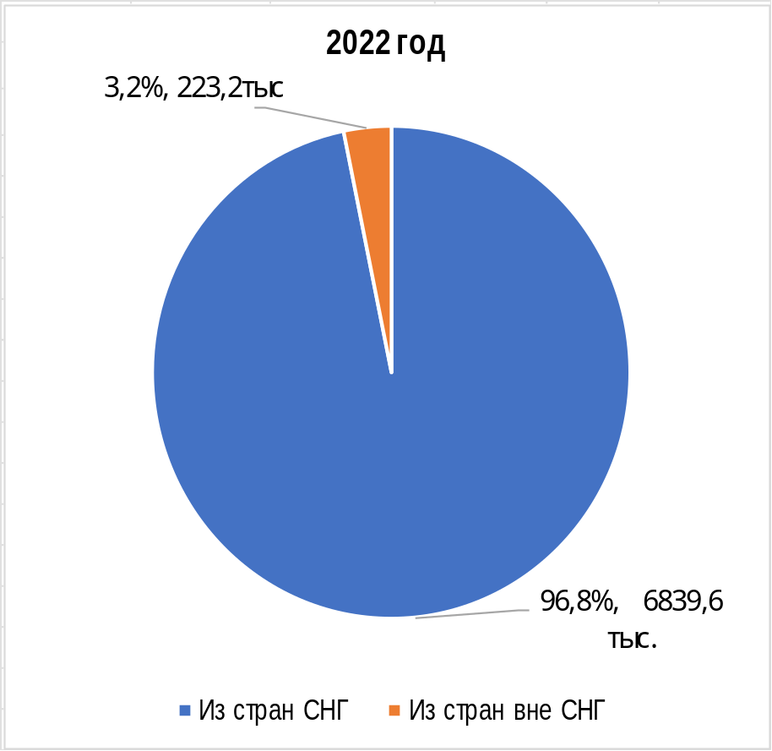
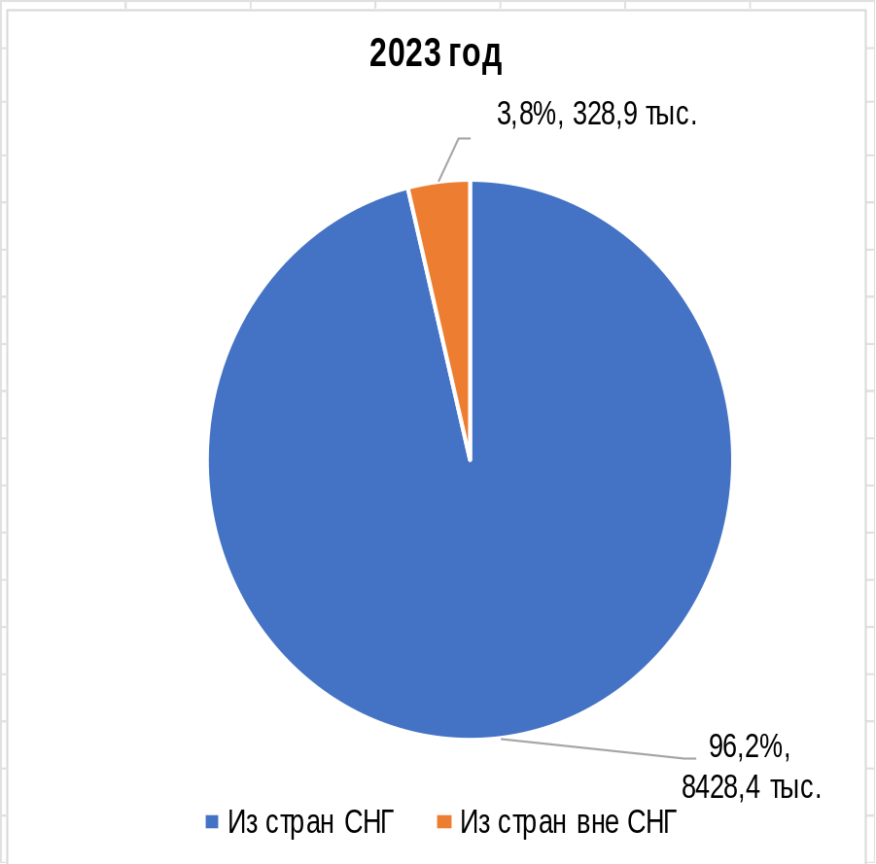
Число перечений (прибытий) границы Кыргызской Республики иностранными гражданами по стране гражданства, (тыс. в %)

Slide 9
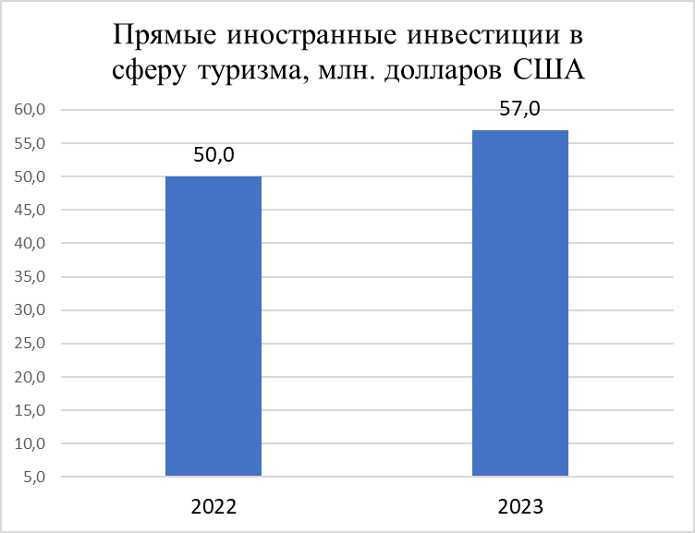
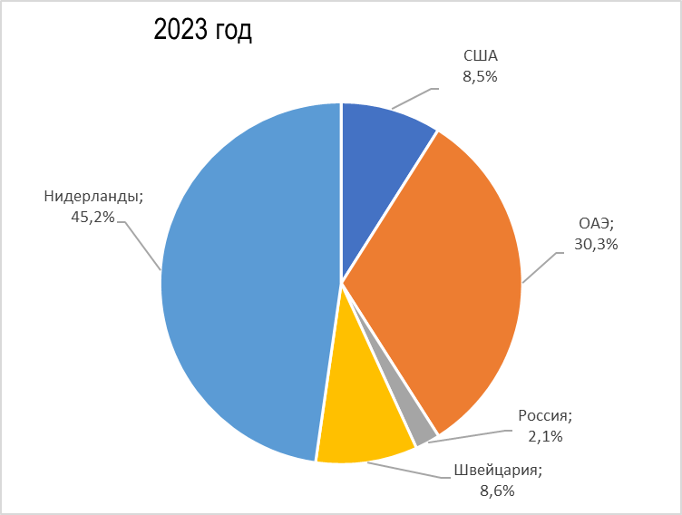
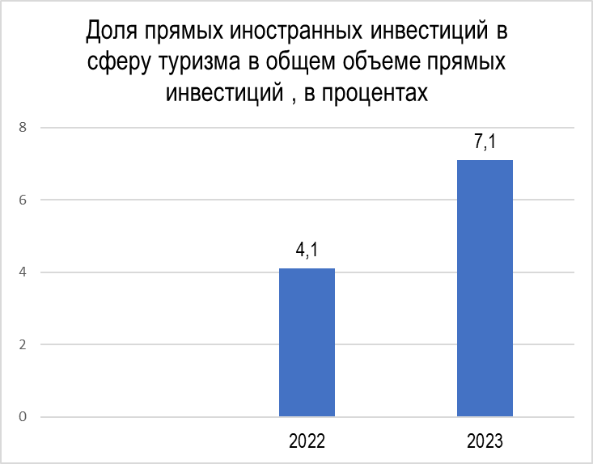
Инвестиции в сферу туризма

Slide 10
ВВП в сфере туристической деятельности
(в процентах к ВВП)

Slide 11
Спасибо за внимание!

